Slide 1
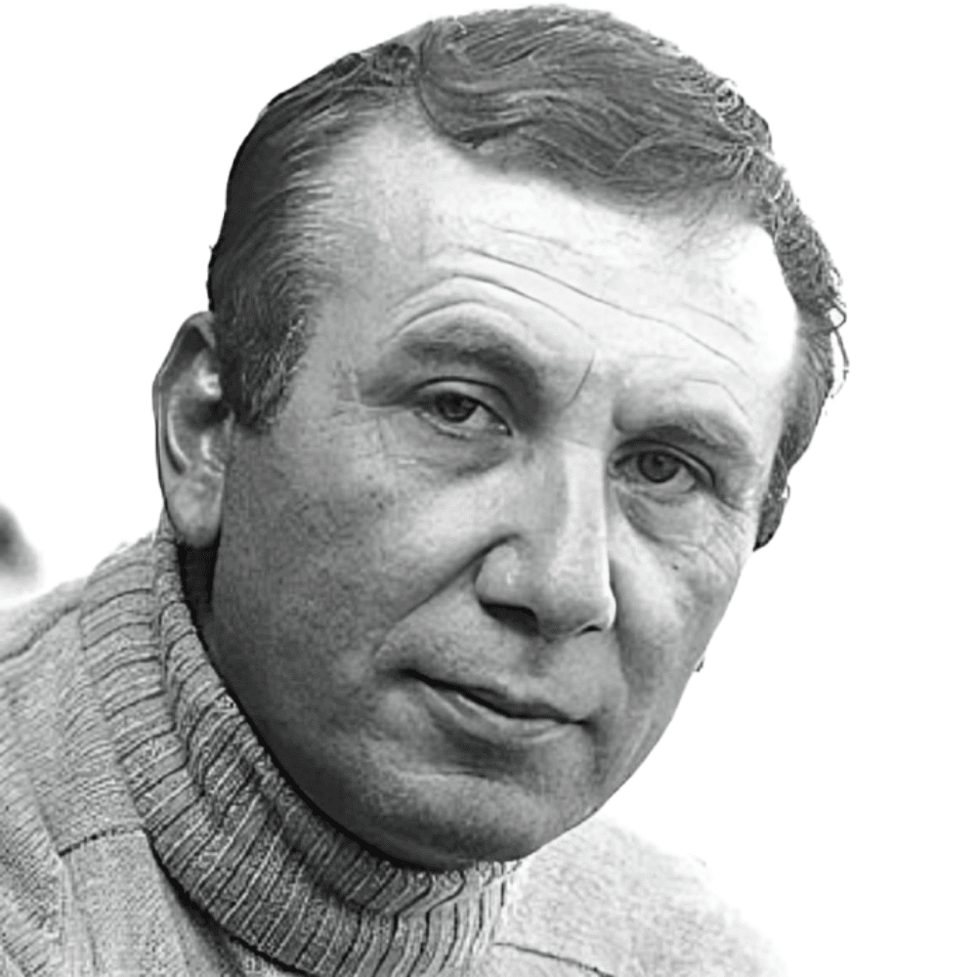
نزار قباني
شاعر عربي مشهورولد في دمشق عام 1923.
عُرف بلقب شاعر الحب والمرأة لأنه كتب قصائد جميلة وبسيطة عن الحب والجمال والمشاعر.

Slide 2
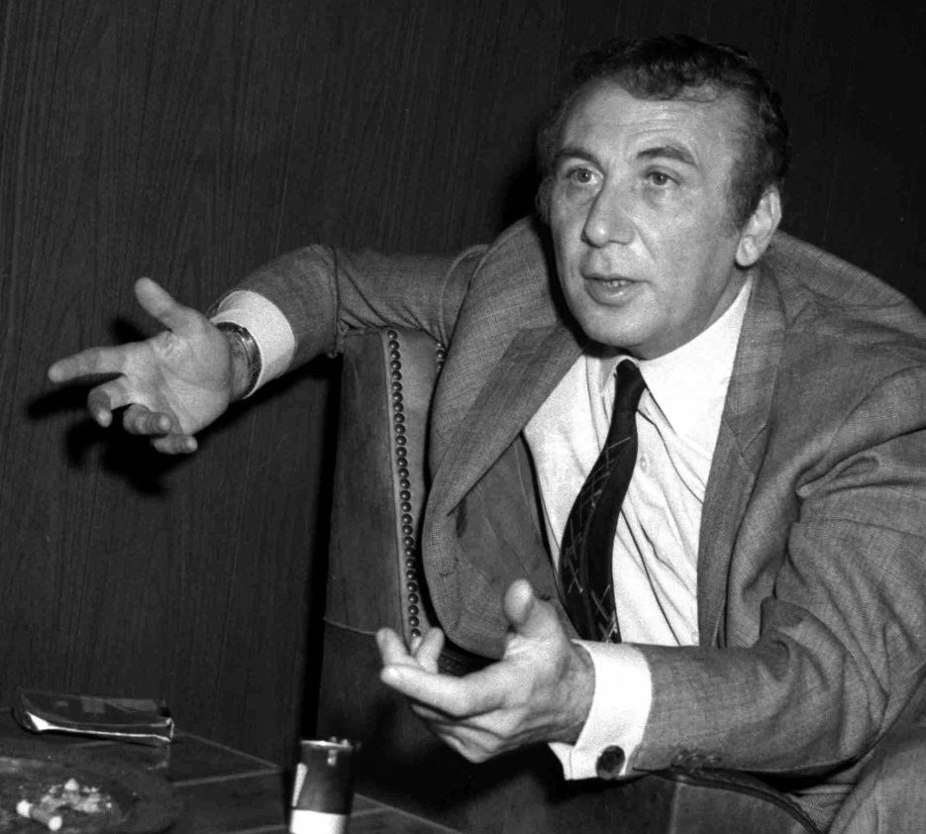
عمل نزار قباني ايضاً في السلك الدبلوماسي,
لكن الشعر كان شغفه الاكبر.
كانت لغته قريبة من الناس,
يفهمها الجميع و لهذا أحبه القرّاء في كل مكان.

Slide 3

أعماله وأشعاره
كتب قصائد عن الحب والجمال بلغة بسيطة قريبة من الناس
كتب ايضاً كتب عن الوطن و الحرية والقضايا العربية
من أشهر دواوينه: قالت لي السمراء
الرسم بالكلمات
و من اهم اشعاره : قارئة الفنجان
طوق الياسمين

Slide 4

اسلوبه في الكتابة
يمتاز شعره بالبساطة و العاطفة القوية
جمع بين الجمال االغوي و الفكرة العميقة
استخدم كلمات قريبة من الناس , لذلك احب الجميع شعره

Slide 5
مسيرته الشعرية
بعد ديوانه الاول ”قالت لي السمراء“ صار نزار شاعراً مشهوراً
في الوطن العربي.
كان يكتب بلغةٍ جديدة و سهلةٍ تحتلف عن الشعر التقليدي القديم.
من اشهر اقواله
”احبك جداً و اعرف ان الطريق الى المستحيل طويل“

Slide 6
عاش نزار حياة صعبة
فيها الكثير من فقد الاحباء
و لكن كان التأثير على قصائده كبير
حتى انها ما زالت تُدرس و تُغنى الى يومنا هذا

Slide 7
شكراَ لاستماعكم
سـيـليـنا نصّار
السابع ”أ“

